Slide 1
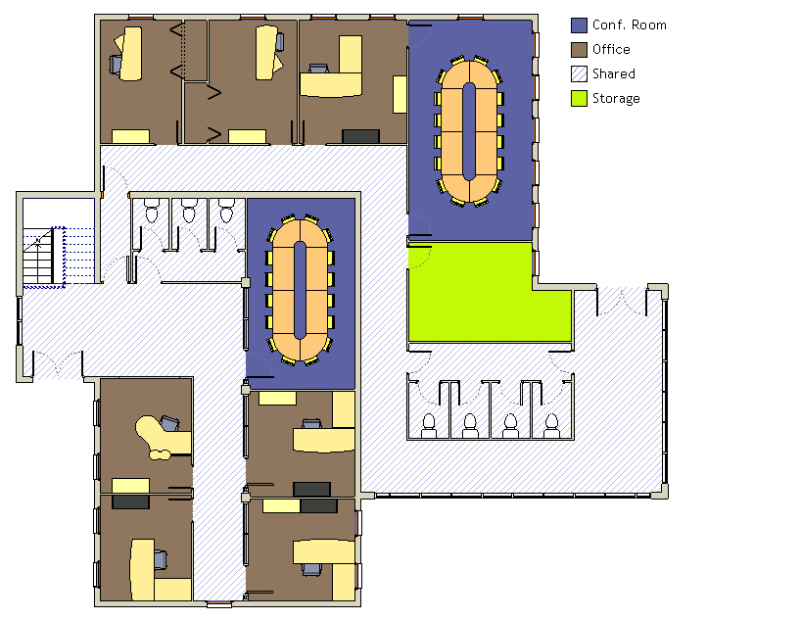
Revit Architecture
颜色方案
可以根据特定值或值范围，将颜色方案应用于楼层平面视图和剖面视图。 可以向每个视图应用不同颜色方案。
“建筑”选项卡“房间和面积”面板下拉列表（颜色方案）。

Slide 2
沈阳建筑大学BIM工程研究中心
Revit Architecture
颜色方案
使用颜色方案可以将颜色和填充样式应用到以下对象中：
房间
面积
空间和分区
管道和风管
注： 要使用颜色方案，必须先在项目中定义房间或面积。
注： 若要为 Revit MEP 图元使用颜色方案，还必须在项目中定义空间、分区、管道或风管。

Slide 3
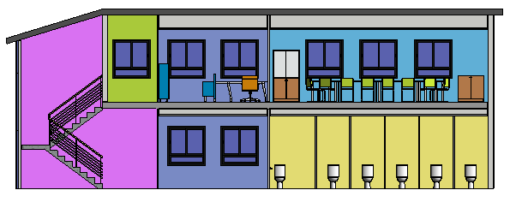
沈阳建筑大学BIM工程研究中心
Revit Architecture
颜色方案
除了可在楼层平面视图使用颜色方案之外，还可以在剖面视图中使用颜色方案为房间、面积、管道和风管填充颜色以及应用填充样式。

Slide 4
沈阳建筑大学BIM工程研究中心
Revit Architecture
创建颜色方案
选择一种颜色填充图例，并在“修改 | 颜色填充图例”选项卡上单击“编辑方案”。 或者，单击“建筑”选项卡“房间和面积”面板下拉列表（颜色方案）。
在“编辑颜色方案”对话框中，选择要为其创建颜色方案的类别：
面积（总建筑面积）
面积（出租面积）
房间
风管、HVAC 区、管道、空间
选择现有的方案。 然后单击鼠标右键并单击“复制”，或在“方案”下单击 （复制）。
在“新建颜色方案”对话框中，输入新颜色方案的名称并单击“确定”。 此时名称将在颜色方案列表中显示。

Slide 5
沈阳建筑大学BIM工程研究中心
Revit Architecture
创建颜色方案
8. 根据需要修改颜色方案定义值。
至少：编辑下限范围值。 此值只有在选择了“按范围”时才显示。
小于：此为只读值。 此值只有在选择了“按范围”时才显示。
标题：编辑图例文字。 此值只有在选择了“按范围”时才显示。
值：此为只读值。 此值只有在选择了“按值”时才显示。
可见：指明此值在颜色填充图例中是否填充颜色并且可见。
颜色：指定值的颜色选项。 单击以修改颜色。
填充样式：指定值的填充样式。 单击以修改填充样式。
预览：显示颜色和填充样式的预览。
使用中：指明在项目中此值是否正在使用。 对于所有列表项目，此为只读值，但您添加的任何自定义的值例外。
通过单击行号选择一行。 单击 或 在列表中向上 或向下 移动行。 这些选项只有在选择了“按值”时才可用。

Slide 6
沈阳建筑大学BIM工程研究中心
Revit Architecture
创建颜色方案
9. 此外，还可以单击 向方案定义添加新值。
10. （可选）要允许对链接模型中的图元（例如，房间和面积）填充颜色，请选择“包含链接中的图元”。
11. 单击“确定”。

Slide 7
沈阳建筑大学BIM工程研究中心
Revit Architecture
应用颜色方案
在项目浏览器中，在要应用颜色方案的楼层平面视图或剖面视图中单击鼠标右键，然后选择“属性”。
在“属性”选项板中，单击“颜色方案”单元。
在“编辑颜色方案”对话框中的“方案”下，选择一种类别和颜色方案。
单击“确定”。
在“属性”选项板中，对于“颜色方案位置”，选择下列值之一

Slide 8
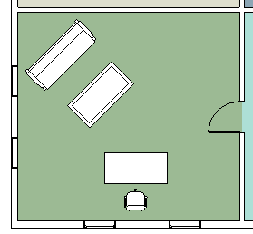
沈阳建筑大学BIM工程研究中心
Revit Architecture
应用颜色方案
背景：将颜色方案只应用于视图的背景。 例如，在楼层平面视图中，只会将颜色方案应用于楼板。 在剖面视图中，只会将颜色方案应用于背景墙或表面。 颜色方案不会应用于视图中的前景图元。

Slide 9
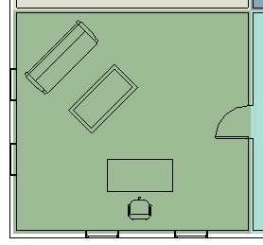
沈阳建筑大学BIM工程研究中心
Revit Architecture
应用颜色方案
前景：将颜色方案应用于视图中的所有模型图元。

Slide 10
沈阳建筑大学BIM工程研究中心
谢谢
Thanks

